Slide 1
Orientação Técnica Lançamentos BFE
26/10/2021

Slide 2
BFE
O BFE é o espelho do livro ponto do servidor, então o lançamento deve refletir exatamente as ocorrências informadas em livro ponto;
O lançamento do BFE gera a folha de pagamento mensal, atualização do sistema Contagem de Tempo
A mesma informação do livro ponto e BFE serão registradas em fichas 100.

Slide 3
BFE
Ao final de cada mês a autoridade competente deverá analisar os registros das folhas de frequência e suas observações, atestando a autenticidade das informações nelas contidas, mediante assinatura e carimbo, observando os procedimentos de arquivamento de documentos.
Orientações Manual de Vida Funcional II (livro-ponto)

Slide 4
Legislação
Decreto nº 52.054, de 14/08/07 • Dispõe sobre o horário de trabalho e registro de ponto dos servidores públicos estaduais da Administração Direta e das Autarquias, consolida a legislação relativa às entradas e saídas no serviço.
Resolução SE 73, de 26/10/2007 • Dispõe sobre o horário de trabalho dos servidores em exercício nas unidades escolares da Secretaria da Educação.
Instrução UCRH 1, de 16/08/07 • Dispõe sobre os procedimentos relativos ao horário de trabalho e registro de ponto previstos no Decreto nº 52.054/2007.
Instrução DRHU 2, de 02/02/07 • Dispõe sobre normas de preenchimento do livro de controle de frequência de docentes nas escolas da rede pública estadual.

Slide 5
LC 1.361/2021
Conforme a LEI COMPLEMENTAR Nº 1.361, DE 21 DE OUTUBRO DE 2021, artigo 24 e artigo 29, as faltas abonadas foram revogadas.
Esta revogação entrará em vigor a partir de 01/11/2021.

Slide 6
Livro ponto:
Livro Ponto Administrativo:
É o instrumento de controle do horário de trabalho e registro do ponto com as devidas ocorrências dos servidores:
Na Unidade Escolar: Diretor de Escola, Vice-Diretor de Escola, Professor Coordenador e os servidores do Quadro de Apoio Escolar – QAE e do Quadro da Secretaria da Educação – QSE.
A carga horária de trabalho do pessoal administrativo é de:
I – 8 (oito) horas diárias e 40 (quarenta) horas semanais, com a garantia legal de no mínimo 1 (uma) hora para alimentação/descanso (Decreto nº 52.054/2007, Resolução SE 73, de 26/10/2007 e Instrução UCRH 1/07);

Slide 7
Falta médica - LC 1.041/2008:
até 06 no ano, não ultrapassando 01 no mês - apresentar requerimento e atestado médico no primeiro dia útil subsequente à ausência.
a partir de 02 dias de ausência por problemas de saúde já é considerado licença saúde devendo ser apresentado atestado médico para agendamento de perícia, no prazo máximo de 48 horas a contar do primeiro dia de afastamento.
Falta médica parcial - LC 1.041/2008, situação docente, observações ao final:
entrar após o inicio do expediente, retira-se antes do término do expediente ou dele se ausentar temporariamente, até o limite de 03 horas diárias, desde que comprovado no mesmo dia ou no primeiro dia útil subsequente, através de atestado médico ou documento equivalente, que deverá comprovar o período de permanência do servidor em consulta ou exame. Atenção: o limite é de até 03 horas e vinculado ao horário constante do atestado.
no caso de acompanhante ( filho menos de idade, sob guarda ou com deficiência comprovada/cônjuge ou companheiro/pais ou padrastos) o atestado deve conter a necessidade do acompanhamento.
Doação de sangue - artigo 122 da Lei 10.261/68 e Decreto nº 52.054/2007
para homens, até 04 ocorrências no ano, com intervalo de no mínimo 60 dias, em Banco de Sangue de órgão oficial ou conveniado, comprovado em declaração, apresentada no primeiro dia útil subsequente a doação.
para mulheres, até 03 ocorrências ao ano, com intervalo mínimo de 90 dias, em Banco de Sangue de órgão oficial ou conveniado, comprovado em declaração, apresentada no primeiro dia útil subsequente a doação.

Slide 8
Folga TRE - Decreto nº 9.504/1997
sem limites, a critério do superior imediato e, com apresentação de comprovante emitido pelo Cartório Eleitoral ou pelo Diretor da unidade.
Horário de banco - Decreto nº 52.054/2007
até 02 horas, uma vez ao mês, em horário de atendimento bancário, das 10:00 às 16:00 hrs, não sendo considerado para atendimento em caixa eletrônico.
Falta justificada - Decreto nº 52.054/2007
12 pelo chefe imediato e 12 pelo chefe mediato, apresentar requerimento contendo a justificativa da ausência, no primeiro dia útil subsequente à ausência.
Falta Injustificada – artigos 63 e 256, inciso V, da Lei 10.261/68 e artigo 36, inciso II, da Lei nº 500/74
Observar aos limites estabelecidos pela legislação para adoção dos procedimentos de processo de inassiduidade e abandono de cargo.

Slide 9
Requerimento de Faltas
Requerimento para a caracterização da falta para todos os servidores:
Requerer no dia útil imediatamente posterior à ausência.
O requerimento deve ser dirigido ao superior imediato.
Deverá ser anexado o documento comprobatório que demonstre a veracidade do alegado.

Slide 10
Quadro Demonstrativo da Legislação que Regulamenta Entradas e Saídas do Servidor:

Slide 12
Livro Ponto:
Livro Ponto Docente:
É o instrumento de controle do horário de trabalho e registro do ponto diário com as devidas ocorrências do pessoal docente:
Titular de Cargo, Função, Eventual, Contratado, bem como o que se encontra em readaptação temporária e definitiva. Docente que compõe jornada/carga horária em mais de uma unidade escolar:
a) Sede de controle de frequência: receberá as vias do Boletim de Ocorrência (B.O.) e fará o confronto entre o registro da “carga horária da outra(s) UE(s)”, lançando os dados na folha de frequência do livro-ponto do mês;
b) Unidade escolar de exercício: preencherá, ao término do mês, o Boletim de Ocorrências (B.O.), fielmente à frequência do docente.

Slide 13
Livro ponto docente:
Campo – Ausências:
Este campo destina-se ao registro (sempre em vermelho) das ausências do mês, por aula e por ATPC, bem como ao lançamento, pela escola sede de controle de frequência, da totalidade das ausências na unidade escolar local e/ou nas outras unidades escolares, com o devido registro da natureza de cada falta.
Quando se tratar do substituto eventual, este “Campo 6”, deverá ser utilizado para informar o exercício da substituição do dia, através do registro discriminando, na respectiva coluna a classe e/ou anos do Ensino Fundamental/séries do Ensino Médio em que atuou.

Slide 14
Livro Ponto Docente
O docente que não cumprir a totalidade de sua carga horária diária de trabalho, será consignado “falta-dia”, que dependerá da carga horária semanal de trabalho de cada professor (vide tabela abaixo).
Quando for o descumprimento de parte da carga horária diária, será caracterizada como “falta-aula”, a qual se soma às outras ausências verificadas a este título para o perfazimento de uma ou mais “falta-dia”.
O saldo das “faltas-aula”, quando for insuficiente para caracterizar uma “falta-dia”, poderá ser utilizada para este fim no último dia letivo de cada ano, sendo certo que a “falta-dia” comporta justificação nos termos da legislação vigente.

Slide 15
Livro Ponto Docente

Slide 16
Livro Ponto Docente
“Saldo Pendente” Informar neste campo a quantidade de aulas que o docente deixou de ministrar no dia, quando for menor que a sua jornada diária.
“Falta Médica Parcial” Informar neste campo a quantidade de aulas que o docente deixou de ministrar de acordo com disposto na LC nº 1.041/2008.
“Saldo Pendente do Mês Anterior” Informar neste campo a quantidade de aulas pendentes que o docente deixou de ministrar no mês anterior e que não foram utilizadas para perfazimento de falta-dia.

Slide 17
Falta médica - Observações
LC 1.041/2008:
art 1º, inciso II: entrar após o início do expediente, retirar-se antes de seu término ou dele ausentar-se temporariamente, até o limite de 3 (três) horas diárias, desde que sujeito à jornada de 40 (quarenta) horas semanais ou de no mínimo 35 (trinta e cinco) horas-aulas semanais, no caso de docentes integrantes do Quadro do Magistério.

Slide 18
Falta Médica – Observações:
§ 3º - Na hipótese do inciso II deste artigo, o servidor deverá comunicar previamente seu superior imediato, ficando desobrigado de compensar o período em que esteve ausente.
§ 4º - O disposto no inciso II deste artigo:
1 - aplica-se ao servidor em situação de acumulação remunerada de cargos, desde que o somatório das jornadas às quais esteja sujeito perfaça no mínimo 40 (quarenta) horas semanais ou 35 (trinta e cinco) horas aula semanais, no caso de docentes integrantes do Quadro do Magistério;
2 - não se aplica ao servidor cuja jornada de trabalho seja diversa das especificadas no inciso II deste artigo ou não se enquadre na situação prevista no item 1 deste parágrafo.

Slide 19
Falta médica - Observações
Artigo 2º - O disposto no artigo 1º desta lei complementar aplica-se ao servidor que, nos mesmos termos e condições, acompanhar consulta, exame ou sessão de tratamento de saúde:
I - de filhos menores, menores sob sua guarda legal ou com deficiência, devidamente comprovados;
II - do cônjuge, companheiro ou companheira;
III - dos pais, madrasta, padrasto ou curatelados.
§ 1º - Do atestado ou documento idôneo equivalente deverá constar, obrigatoriamente, a necessidade do acompanhamento de que trata este artigo.

Slide 20
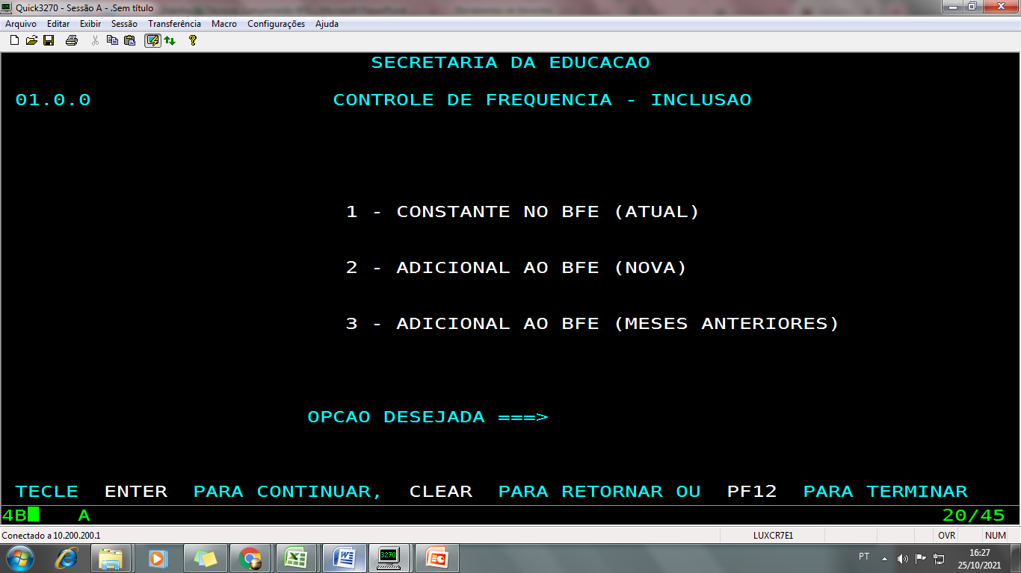
Inclusão no BFE
Novos servidores (novos vínculos ou alteração de sede de controle de frequência):

Slide 21
Tabela – incidências e códigos
Lançamentos das ocorrências em livro ponto, conforme tabela de incidências e fundamentos do BFE (último envio rede 674/2021 – 24/06/2021)
Manual Motivos frequência da SEFAZ para verificação da incidência do código no Pagamento

Slide 22
Digitação de Afastamentos
Designações para exercer funções dentro do mesmo quadro:
PEB designado Diretor de Escola [página PEB – código do afastamento (118)/ página Diretor – frequência]
Vice-Diretor de Escola [digitação do afastamento (121) e digitação da frequência]
Professor Coordenador [digitação do afastamento (116) e digitação da frequência]
Professor Readaptado [digitar código de readaptação108]

Slide 23
Digitação:
Situação de abandono: além da falta injustificada, informar o código para abandono de cargo.
Sempre consultar o evento/afastamento cadastrado em sistema funcional para o servidor para fazer a inclusão no BFE da digitação (inclusive licenças).
No PortalNet – sistema Boletim de Frequência, emitir BFE para transcrever o livro ponto e conferir antes da digitação em sistema.

Slide 24
Exclusão do BFE
Servidor que não mais constará do livro-ponto, a partir das seguintes ocorrências:
a) transferência;
b) remoção;
c) falecimento do funcionário ou servidor;
d) dispensa a pedido;
e) exoneração a pedido do funcionário;
f) exoneração a critério da Administração (cargo em comissão);
g) aposentadoria;
h) demissão em casos de penalidades.

Slide 25
Alteração de BFE
Encaminhar sempre que houver digitação errônea seja quanto a ocorrência e/ou afastamentos
Expediente sempre deve conter ofício com a justificativa da alteração solicitada
Na solicitação sempre informar todos os dados já digitados no campo de alteração, não informar somente o que deseja alterar
Correções referentes a licença saúde:
Encaminhar publicações
Retirar evento 350 para que possamos concretizar a alteração

Slide 26
Lembretes:
Gratificação de Função
Atualizar emails institucionais dos servidores e docentes
Preenchimento de formulários:
Alteração de GTN / GTCN – para zerar - informar “0” no campo
Período contratual na extinção contratual (dia anterior ao pedido da extinção)
Documento para assinatura Dirigente – arquivo auxiliar em PDF
Não utilizar SED para atualizar dados pessoais
Abertura de contrato:
Data de ingresso no serviço público
Res. SEDUC 59/2021

